Slide 1
Najkraći putevi u grafu

Slide 2
Varijante problema
Ovde ćemo razmatrati problem najkraćeg puta iz jednog čvora u grafu (single-source shortest-paths problem): Neka je dat graf G = (V, E), hoćemo da pronađemo najkraći put od datog čvora s u grafu G do svih ostalih čvorova v u našem grafu. Postoje sledeće varijante ovog problema:
Single-destination shortest-paths problem: Naći najkraći put do čvora t iz svih ostalih čvorova grafa.
Single-pair shortest-path problem: Naći najkraći put između čvorova u i v koji su elementi grafa G.
All-pairs shortest-paths problem: Naći najkraći put od u do v, za svaki par čvorova u i v iz grafa G.
Težina minimalnog puta se označava sa δ(s, v)

Slide 3
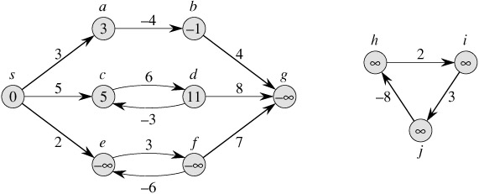
Potezi sa negativnim težinama
Ono što je vrlo često smetnja algoritmima koji traže najkraći put su potezi sa negativnim vrednostima
Ako graf sadrži negativni čvor ne možemo jednostavnim sabiranjem težina da budemo sigurni da su zbirovi dobijeni po putevima validni, što znači da kriterijum minimalne zbirne težine ne možemo direktno da upotrebimo
Ciklusi sa pozitivnim zbirom
Ciklusi sa negativnim zbirom

Slide 4
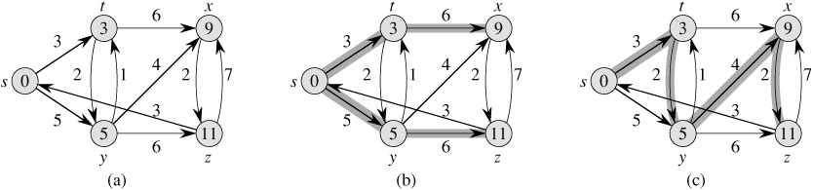
Označavanje najkraćih puteva
Najkraći put ne bi smeo da ima kružne puteve unutar sebe
U grafu G = (V, E) se čuvaju podaci o prethodnicima (predecessor) za svaki čvor v - π[v]
π[v] je ili drugi čvor ili null

Slide 5
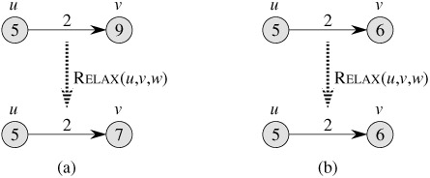
Relaksacija potega
Algoritmi u ovom odeljku koriste tehniku relaksacije potega. Za svaki čvor v čuva se vrednost d[v], koja je zapravo gornja granica težine na najkraćem putu od čvora s do v.
Vrednost d[v] se zove procena najkraćeg puta (shortest-path estimate). Inicijalizacija prethodnika i vrednosti d[v] traje Θ(V)
INIT-SINGLE-SOURCE(G, s)
1 for each vertex v ∈V[G]
  2 do d[v] ← ∞
  3 π[v] ← NIL
4 d[s] = 0
Nakon inicijalizacije, π[v] = NIL za sve v-ove, d[s] = 0, i d[v] = ∞ za v iz V - {s}.
RELAX(u, v, w)
1 if d[v] > d[u] + w(u, v)
2 then d[v] ← d[u] + w(u, v)
3 π[v] ← u

Slide 6
Bellman-Ford Algorithm
Izlazi na kraj sa negativnim težinama
Najpre se primeni INIT-SINGLE-SOURCE
A onda se primeni niz Relax operacija
  Odredi se d[v] i π[v]
  Vrati False ako naiđe na negativne cikluse

Slide 7
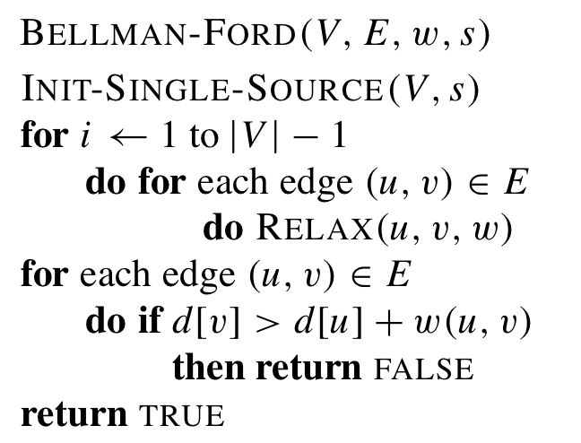
Pseudokod
Kompleksnost:
O(VE)

Slide 8
procedure BellmanFord(list vertices, list edges, vertex source)
for each vertex v in vertices:
  if v is source then v.distance := 0
  else v.distance := infinity
  v.predecessor := null
for i from 1 to size(vertices)-1:
  for each edge uv in edges:
    u := uv.source; v := uv.destination
    if u.distance + uv.weight < v.distance:
      v.distance := u.distance + uv.weight
      v.predecessor := u

Slide 9
Bellman-Ford Algoritam
BellmanFord()
for each v ∈ V
d[v] = ∞;
d[s] = 0;
for i=1 to |V|-1
for each edge (u,v) ∈ E
Relax(u,v, w(u,v));
for each edge (u,v) ∈ E
if (d[v] > d[u] + w(u,v))
return “nema rešenja”;
Relax(u,v,w): if (d[v] > d[u]+w) then d[v]=d[u]+w
Inicijalizacija d[],
Konvergiraće ka
Najkraćem putu δ
Relaksacija:
U |V|-1 prolaza,
Relaksira se svaki
poteg

Slide 10
Bellman-Ford Algoritam
Koliko ovo traje?
BellmanFord()
for each v ∈ V
d[v] = ∞;
d[s] = 0;
for i=1 to |V|-1
for each edge (u,v) ∈ E
Relax(u,v, w(u,v));
for each edge (u,v) ∈ E
if (d[v] > d[u] + w(u,v))
return “nema rešenja”;
Relax(u,v,w): if (d[v] > d[u]+w) then d[v]=d[u]+w

Slide 11
Bellman-Ford Algoritam
Koliko ovo traje?
A: O(VE)
BellmanFord()
for each v ∈ V
d[v] = ∞;
d[s] = 0;
for i=1 to |V|-1
for each edge (u,v) ∈ E
Relax(u,v, w(u,v));
for each edge (u,v) ∈ E
if (d[v] > d[u] + w(u,v))
return “nema rešenja”;
Relax(u,v,w): if (d[v] > d[u]+w) then d[v]=d[u]+w

Slide 12
Bellman-Ford Algoritam
B
BellmanFord()
for each v ∈ V
d[v] = ∞;
d[s] = 0;
for i=1 to |V|-1
for each edge (u,v) ∈ E
Relax(u,v, w(u,v));
for each edge (u,v) ∈ E
if (d[v] > d[u] + w(u,v))
return “nema rešenja”;
Relax(u,v,w): if (d[v] > d[u]+w) then d[v]=d[u]+w
s
-1
2
A
2
E
3
1
4
-3
C
D
5

Slide 13
Bellman-Ford
Korektnost: pokažimo da je d[v] = δ(s,v) nakon |V|-1 prolaza
  Lema: d[v] ≥ δ(s,v) je uvek
    Inicijalno tačno
    Neka je v prvi čvor za koji je d[v] < δ(s,v)
    Neka je u čvor koji utiče da se d[v] promeni:
    d[v] = d[u] + w(u,v)
    Onda je d[v] < δ(s,v)
      δ(s,v) ≤ δ(s,u) + w(u,v)
      δ(s,u) + w(u,v) ≤ d[u] + w(u,v)
    Dakle d[v] < d[u] + w(u,v). Kontradikcija.

Slide 14
Bellman-Ford
Dokaz: nakon |V|-1 prolaza, sve d vrednosti su korektne:
Neka je najkraći put od s do v:
s → v₁ → v₂ → v₃ → v₄ → v
    Inicijalno d[s] = 0 je tačno i ne menja se
    Nakon jednog prolaska kroz potege d[v₁] je ispravno i neće se menjati
    Nakon dva prolaza to je slučaj sa d[v₂]
    …

Slide 15
Dijkstra algoritam
Neka je dat usmeren graf G=(V,E), jedino sa nenegativnim težinama
Uzmimo u obzir skup S ∈ V koji sadrži čvorove čiji je najkraći put počev od s već određen
Iskoristimo min-priority queue Q da čuvamo V-S, ključ čvora v je d[v]
Uzimamo sledeći čvor iz V-S (čvor u) i dodajemo ga na S
Relaksiramo sve potege koji kreću iz u

Slide 16
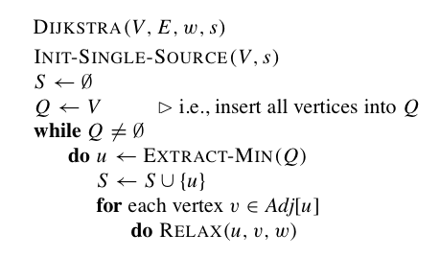
Pseudo-code
Jedino d[s] = 0
u Q
Ako se d[v] promeni tokom Relax operacije,
uradi Decrease-key(Q, v, d[v])

Slide 17
function Dijkstra(Graph, source):
2 for each vertex v in Graph: // Inicijalizacija
  3 dist[v] := infinity // Ne znamo koliko je od source do v
  4 previous[v] := undefined // Link na prethodni čvor
5 dist[source] := 0 // Rastojanje od source do source
6 Q := sadrži sve čvorove u grafu
7 while Q is not empty: // Glavna petlja
  8 u := čvor u Q sa najmanjim rastojanjem dist[]
  9 if dist[u] = infinity:
    10 break // naleteli smo na prekid u grafu
  11 izbacimo u iz Q
  12 for each neighbor v of u: // v je još u listi Q.
    13 alt := dist[u] + dist_between(u, v)
    14 if alt < dist[v]: // Relax (u,v,a)
      15 dist[v] := alt
      16 previous[v] := u
17 return previous[] ‚‚‚‚

Slide 18
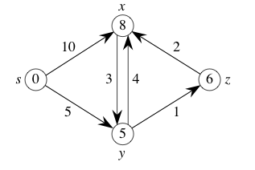
Primer

Slide 19
Dijkstra’s Algorithm
B
10
2
Dijkstra(G)
for each v ∈ V
d[v] = ∞;
d[s] = 0; S = ∅; Q = V;
while (Q ≠ ∅)
u = ExtractMin(Q);
S = S U {u};
for each v ∈ u->Adj[]
if (d[v] > d[u]+w(u,v))
d[v] = d[u]+w(u,v);
A
4
3
D
5
C
1
Relaksacija

Slide 20
Analiza
Vremenska složenost:
  #Extract-min: O(|V|)
  #Decrease-key = #Relax: O(|E|)
  Iskoristimo binarni hip kao hip sa prioritetom:
    Vremenska složenost: O((|V| + |E|) log |V|)
  Iskoristimo Fibonačijev hip:
    Amortizovana složenost: O(|V| log |V| + |E|)
Greedy algoritam:
  U svakom trenutku, odaberimo najlakši čvor iz V-S da bi ga dodali na S

Slide 21
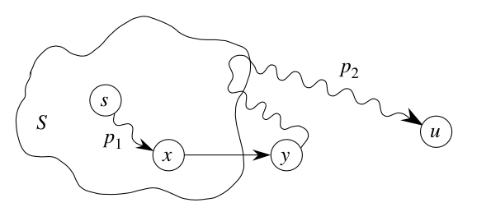
Korektnost
Tvrdnja:
  Na početku svake iteracije while petlje, d[v] = δ(s, v) za svaki čvor v ∈ S.
Dokaz: (kontradikcijom)
  Neka je u prvi čvor za koji je d[u] ≠ δ (s,u) kada se doda na S
  Mora biti najkraći put od s do u

